Slide 1



Thứ ….. ngày ….. tháng ….. năm ……
LUYỆN TẬP
LUYỆN TẬP

Slide 2


- Thực hành, vận dụng được bảng cộng (qua 10) vào giải các bài tập và bài toán thực tế liên quan đến phép cộng (qua 10) và so sánh các số.
- Củng cố về tính toán trong trường hợp có hai dấu phép tính, so sánh số,…..

Slide 3

LUYỆN
TẬP
LUYỆN
TẬP

Slide 4
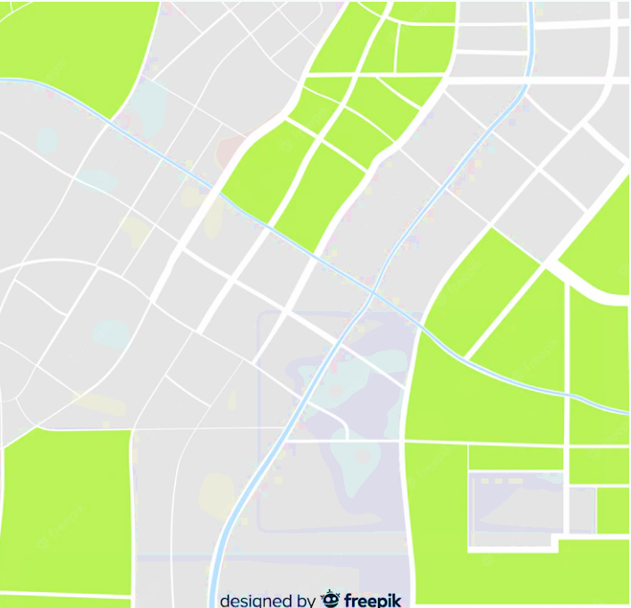


Các bạn hãy cố gắng trả lời đúng để giúp mình lấy được những thùng hàng cần giao nhé!
Nhiệm vụ 1:
NHẬN
HÀNG
NHẬN
HÀNG

Slide 5



Các bạn hãy tìm đúng số để điền vào Tổng nhé
1
 | 7 | 9 | 4 | 8 | 6 | 9
 | 5 | 3 | 8 | 4 | 7 | 8
Số
hạng
Số
hạng
12
12
12
12
13
17
Tổng

Slide 6

Các bạn hãy hoàn thành các bài tập sau để giúp mình kiểm tra số lượng hàng hoá trước khi giao nhé!
Nhiệm vụ 2:
KIỂM
TRA
HÀNG
KIỂM
TRA
HÀNG

Slide 7


2
14
?
Hàng đã được kiểm
+ 6
- 4
10
?
8

Slide 8
2
14
?
10
?
+ 4
+ 9
- 8
?
18
5
Hàng đã được kiểm

Slide 9

Các bạn hãy giúp mình sắp xếp các đơn hàng theo lộ trình thích hợp để tiết kiệm thời gian và công sức vận chuyển nhé.
Đã đủ số lượng hàng hoá cần giao rồi. Các bạn giỏi lắm.
Nhiệm vụ 3:
SẮP XẾP
ĐƠN HÀNG
SẮP XẾP
ĐƠN HÀNG

Slide 10

Đã đủ số lượng hàng hoá cần giao rồi. Các bạn giỏi lắm.
Để thực hiện nhiệm vụ này mời các bạn chơi trò chơi “Tìm tổ ong cho gấu” nhé!
THẢO LUẬN NHÓM ĐÔI

Slide 11





Tìm tổ ong cho gấu
3
14
9 + 4
8 + 7
13
6 + 8
15

Slide 12

Nhiệm vụ 4:
GIAO
HÀNG
GIAO
HÀNG

Slide 13




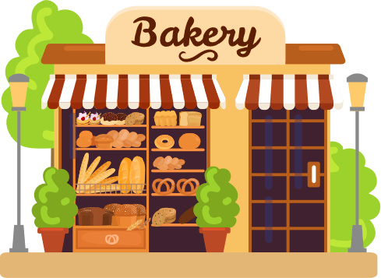
Quán hải sản
Nhà của shipper
Cảm ơn các bạn đã giúp mình sắp xếp các đơn hàng. Bây giờ mình sẽ giao hàng theo lộ trình sau đây:
4
6 + 6 ….. 11
7 + 5 ….. 12
Tiệm bánh
Cửa hàng quần áo
9 + 2 ….. 7 + 7
9 + 3 ….. 3 + 9

Slide 14

Quán hải sản
Nhà của shipper
4
>
7 + 5 ….. 12
6 + 6 ….. 11
Tiệm bánh
Cửa hàng quần áo
9 + 2 ….. 7 + 7
9 + 3 ….. 3 + 9

Slide 15
Quán hải sản
Nhà của shipper
4
>
6 + 6 ….. 11
=
7 + 5 ….. 12
Tiệm bánh
Cửa hàng quần áo
9 + 2 ….. 7 + 7
9 + 3 ….. 3 + 9

Slide 16
Quán hải sản
Nhà của shipper
4
>
6 + 6 ….. 11
=
7 + 5 ….. 12
Tiệm bánh
Cửa hàng quần áo
9 + 2 ….. 7 + 7
=
9 + 3 ….. 3 + 9

Slide 17
Quán hải sản
Nhà của shipper
4
>
6 + 6 ….. 11
=
7 + 5 ….. 12
Tiệm bánh
Cửa hàng quần áo
<
9 + 2 ….. 7 + 7
=
9 + 3 ….. 3 + 9

Slide 18

5
Trong ca-bin thứ nhất có 7 người, trong ca-bin thứ hai có 8 người. Hỏi trong hai ca-bin có tất cả bao nhiêu người?
Bài giải
Số người trong hai ca-bin là:
7 + 8 = 15 (người)
Đáp số: 15 (người)

